Slide 1


arm体系结构

Slide 2
ARM 寄存器
Current Visible Registers
Current Visible Registers
Current Visible Registers
当前可见寄存器
Current Visible Registers
Current Visible Registers
r0
r0
r0
r0
r0
r0
Abort Mode
r0
SVC Mode
Undef Mode
FIQ Mode
User Mode
IRQ Mode
r1
r1
r1
r1
r1
r1
r1
r2
r2
r2
r2
r2
r2
r2
Banked out Registers
Banked out Registers
Banked out Registers
Banked out Registers
备用寄存器
r3
Banked out Registers
r3
r3
r3
r3
r3
r3
r4
r4
r4
r4
r4
r4
r4
r5
r5
r5
r5
r5
r5
r5
User
User
User
User
User
FIQ
FIQ
FIQ
FIQ
FIQ
FIQ
IRQ
IRQ
IRQ
IRQ
IRQ
IRQ
SVC
SVC
SVC
SVC
SVC
SVC
Undef
Undef
Undef
Undef
Undef
Undef
Abort
Abort
Abort
Abort
Abort
r6
Abort
r6
r6
r6
r6
r6
r6
r7
r7
r7
r7
r7
r7
r7
r8
r8
r8
r8
r8
r8
r8
r8
r8
r8
r8
r8
r8
r8
r9
r9
r9
r9
r9
r9
r9
r9
r9
r9
r9
r9
r9
r9
r10
r10
r10
r10
r10
r10
r10
r10
r10
r10
r10
r10
r10
r10
r11
r11
r11
r11
r11
r11
r11
r11
r11
r11
r11
r11
r11
r11
r12
r12
r12
r12
r12
r12
r12
r12
r12
r12
r12
r12
r12
r12
r13 (sp)
r13 (sp)
r13 (sp)
r13 (sp)
r13 (sp)
r13 (sp)
r13 (sp)
r13 (sp)
r13 (sp)
r13 (sp)
r13 (sp)
r13 (sp)
r13 (sp)
r13 (sp)
r13 (sp)
r13 (sp)
r13 (sp)
r13 (sp)
r13 (sp)
r13 (sp)
r13 (sp)
r13 (sp)
r13 (sp)
r13 (sp)
r13 (sp)
r13 (sp)
r13 (sp)
r13 (sp)
r13 (sp)
r13 (sp)
r13 (sp)
r13 (sp)
r13 (sp)
r13 (sp)
r13 (sp)
r13 (sp)
r13 (sp)
r13 (sp)
r13 (sp)
r13 (sp)
r13 (sp)
r13 (sp)
r14 (lr)
r14 (lr)
r14 (lr)
r14 (lr)
r14 (lr)
r14 (lr)
r14 (lr)
r14 (lr)
r14 (lr)
r14 (lr)
r14 (lr)
r14 (lr)
r14 (lr)
r14 (lr)
r14 (lr)
r14 (lr)
r14 (lr)
r14 (lr)
r14 (lr)
r14 (lr)
r14 (lr)
r14 (lr)
r14 (lr)
r14 (lr)
r14 (lr)
r14 (lr)
r14 (lr)
r14 (lr)
r14 (lr)
r14 (lr)
r14 (lr)
r14 (lr)
r14 (lr)
r14 (lr)
r14 (lr)
r14 (lr)
r14 (lr)
r14 (lr)
r14 (lr)
r14 (lr)
r14 (lr)
r14 (lr)
r15 (pc)
r15 (pc)
r15 (pc)
r15 (pc)
r15 (pc)
r15 (pc)
r15 (pc)
cpsr
cpsr
cpsr
cpsr
cpsr
cpsr
cpsr
spsr
spsr
spsr
spsr
spsr
spsr
spsr
spsr
spsr
spsr
spsr
spsr
spsr
spsr
spsr
spsr
spsr
spsr
spsr
spsr
spsr
spsr
spsr
spsr
spsr
spsr
spsr
spsr
spsr
spsr
spsr
spsr
spsr
spsr
spsr
Notes:
这里看到的就是ARM内核里面的所有寄存器了，一共有37个。我们前面说过，ARM体系一共有7种模式，其中用户模式和系统模式拥有物理空间上完全相同的寄存器，而其它5种异常模式都有一些自己独立的寄存器。我们看图中左边显示的是当前模式的可见的寄存器，右边显示的是其它模式备用的寄存器。其中深蓝色的部分为当前模式与用户模式共用的寄存器，而彩色部分为各个寄存器独立物理空间的寄存器。这样安排的好处是当各种异常发生的时候，每种异常模式都可以保存一些重要的数据，使异常处理程序完成之后返回异常前的程序时不会破坏原有的寄存器或状态。
按任何键将回切换模式：user -> FIQ ->user -> IRQ -> user ->SVC -> User -> Undef -> User -> Abort 然后返回 user.

Slide 3
寄存器组织概要
User
FIQ
IRQ
SVC
Undef
Abort
r0
User mode r0-r7, r15, and cpsr
User mode r0-r12, r15, and cpsr
User mode r0-r12, r15, and cpsr
User mode r0-r12, r15, and cpsr
User mode r0-r12, r15, and cpsr
r1
r2
r3
r4
Thumb state
Low registers
r5
r6
r7
r8
r8
r9
r9
r10
r10
Thumb state
High registers
r11
r11
r12
r12
r13 (sp)
r13 (sp)
r13 (sp)
r13 (sp)
r13 (sp)
r13 (sp)
r14 (lr)
r14 (lr)
r14 (lr)
r14 (lr)
r14 (lr)
r14 (lr)
r15 (pc)
cpsr
spsr
spsr
spsr
spsr
spsr
Note: System模式使用user模式寄存器集
Notes:
这张幻灯片显示了所有的每一种模式可见的寄存器。并且区分了Thumb 状态下的低端和高端寄存器。
ARM 寄存器储备是最基本的需求，为了快速处理重叠的不同类型的异常 (e.g. ABORT during SWI during IRQ)。 对于同种类型的异常的嵌套（e.g. 可重入中断）需要额外的寄存器压栈保护操作。

Slide 4
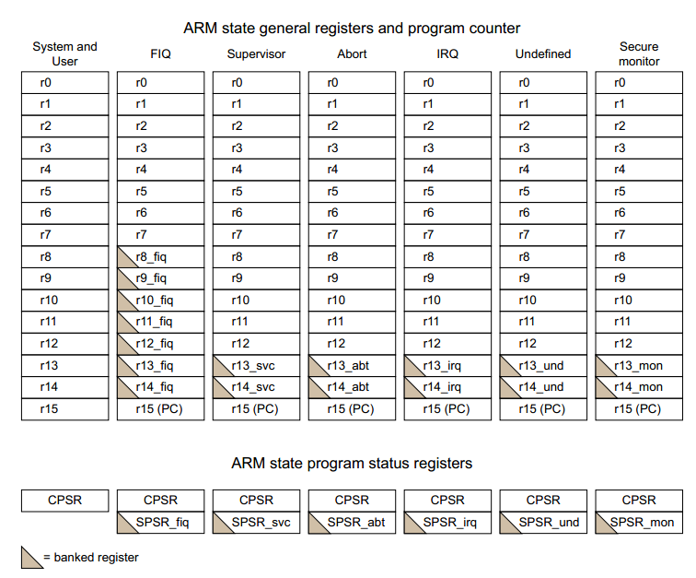
Cortex-A寄存器组织概要

Slide 5
ARM 寄存器
ARM 有37个32-Bits长的寄存器.
1 个用作PC( program counter)
1个用作CPSR(current program status register)
5个用作SPSR(saved program status registers)
30 个通用寄存器
Cortex体系结构下有40个32-Bits长的寄存器
Cortex-A多出3个寄存器，Monitor 模式 r13_mon , r14_mon, spsr_mon
当前处理器的模式决定着哪组寄存器可操作. 任何模式都可以存取：
相应的r0-r12子集
相应的 r13 (the stack pointer, sp) and r14 (the link register, lr)
相应的 r15 ( the program counter, pc)
相应的CPSR(current program status register, cpsr)
特权模式 (除system模式) 还可以存取；
相应的 spsr (saved program status register)
Notes:
ARM 架构提供总共 37 个32-bits 的寄存器。被布置在不同的组，由当前处理器的模式决定哪一组被操作。
在任何一种模式下内核都可以存取：
私有的 13 个通用寄存器 (r0 - r12)- FIQ 有自己的（r8 – r12）.
私有的 r13 - 通常用作堆栈指针。 每一种模式有自己的 r13，所以允许每一种异常都有自己的堆栈指针
私有的 r14 – 通常用作连接（或返回地址）寄存器。每一种模式有自己的 r14。
r15 – 通常用作程序计数器。
CPSR (Current Program Status Register) – 存储当前内核的状态和模式标示。
特权模式下，私有的 SPSR (Saved Program Status Register) –当一个异常发生时保存当前的CPSR 值。结合连接寄存器可使处理器返回先前的状态。

Slide 6

程序状态寄存器
条件位：
N = Negative result from ALU
Z = Zero result from ALU
C = ALU operation Carried out or borrow
V = ALU operation oVerflowed
Q 位：
仅ARM v5TE-J架构支持
指示饱和状态
J 位
仅ARM v5TE-J架构支持
T=0;J = 1 处理器处于Jazelle状态
也可以和其他位组合
DNM位：Do Not Modify
GE[3:0] 大于或等于(当执行SIMD指令时有效)
IT[7:2] IF….THEN….指令执行状态位
E位：大小端控制位
A位：A=1 禁止不精确的数据异常
中断禁止位：
I = 1: 禁止 IRQ.
F = 1: 禁止 FIQ
T Bit
T = 0;J=0; 处理器处于 ARM 状态
T = 1;J=0 处理器处于 Thumb 状态
T = 1;J=1 处理器处于 ThumbEE 状态
Mode位：
处理器模式位
10000 User mode; 10001 FIQ mode; 10011 SVC mode;
10111 Abort mode; 11011 Undfined mode; 11111 System mode;
10110 Monitor mode; 10010 IRQ
Notes:
In previous architecture versions, MSR instructions can modify the flags byte, bits [31:24], of the
CPSR in any mode, but the other three bytes are only modifiable in privileged modes.
After the introduction of ARMv6 however,— N— Z— C— V— Q— GE[3:0]— E.Bits that are freely modifiable from any mode.
— A— I— F— M[4:0] Bits that can only be modified from privileged modes.

Slide 7
字节顺序
The ARM 可以用 little/big endian 格式存取数据.
31
24
23
16
15
8
7
0
r0 = 0x11223344
11
22
33
44
r1 = 0x100
STR r0, [r1]
3 2 1 0
Byte Lane
0 1 2 3
31
24
23
16
15
8
7
0
31
24
23
16
15
8
7
0
11
22
33
44
Memory
11
22
33
44
LDRB r2, [r1]
31
24
23
16
15
8
7
0
31
24
23
16
15
8
7
0
R2 = 0x44
00
00
00
44
00
00
00
11
R2 = 0x11
Little endian
Big endian
arm默认是小端
Notes:
Little endian:
最低有效字节被存储在内存的低地址空间
Big endian:
最高有效字节被存储在内存的低地址空间
这没有实际的意义除非数据使用字存储然后存取使用小的尺寸(halfwords or bytes)。
byte / halfword 操作将和系统的 endianess 相关。
ARM 可以使用下边两种方法来配置endianess（使用 BIGEND 信号或使用CP15）。
小端通常是ARM处理器的缺省格式。
在这两种中ARM 没有任何偏爱，大多数人会使用不同的字节序由于历史的原因 (eg Intel 背景的应用 little endian) 或应用的原因 (eg 网络上的应用 big endian).

Slide 8
ARM公司简介
编程模型
指令集
系统设计

Slide 9
ARM 指令集
所有ARM指令均为32-bits长
大部分为单周期指令
所有指令都可以条件执行
RISC处理器采用 Load/Store 架构(
load把内存的数据加载到寄存器
store把寄存器数据加载到内存
cpu只能操作寄存器中的数据，不能直接操作内存的数据
)
数据处理指令：
SUB r0,r1,#5
ADD r2,r3,r3,LSL #2
ANDS r4,r4,#0x20
ADDEQ r5,r5,r6
存储器存取指令：
LDR r0,[r1],#4
STRNEB r2,[r3,r4]
LDRSH r5,[r6,#8]!
STMFD sp!,{r0,r2-r7,r10}
Notes:
此处主要介绍ARM指令集的特性，而不是具体讲解ARM指令集
SUB r0,r1,#5 ; r0=r1-5
ADD r2,r3,r3, LSL #2 ; r2=r3*5
ANDS r4,r4,#0x20 ; r4=r4 AND 0x20; set flags
ADDEQ r5,r5,r6 ; if EQ, r5=r5+r6
LDR r0,[r1],#4 ; r0 = contents of address pointed to by r1; r1=r1+4
STRNEB r2,[r3,r4] ; if NE contents of byte pointed to by (r3+r4) = r2[7-0]
LDRSH r5,[r6,#8]! ; sign extended r5 = contents of halfword pointed to by (r6+8) and update r6
STMFD sp!,{..regs..} ; stack registers in list,update sp

Slide 10
Any questions?

